Slide 1
Трансформация вузовских библиотек в обществе знаний
Библиотеки высших учебных заведений в обществе знаний: вызовы и решения
Научно-практический семинар ИНИОН РАН
6 октября 2022 г.

Slide 2
Цифровая революция не просто расширила возможности работы с информацией, она переписала правила обращения с ней, создав принципиально иную информационную экосистему.

Slide 3
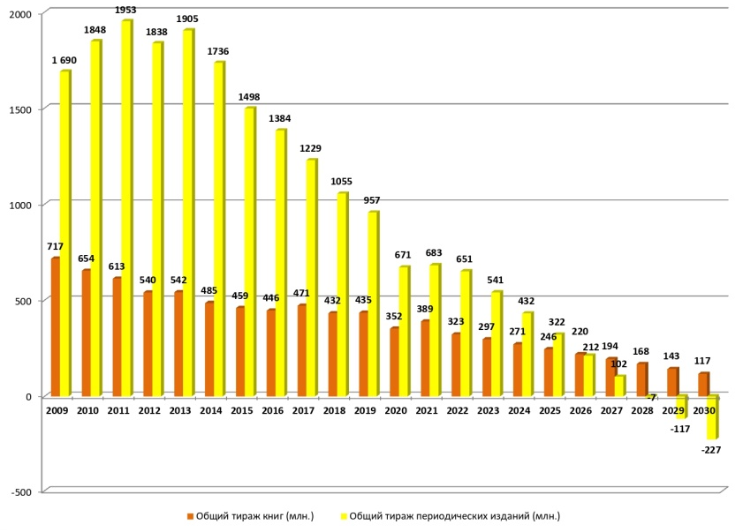
Выпуск печатной продукции в России по данным РКП с прогнозом до 2030 г.

Slide 4
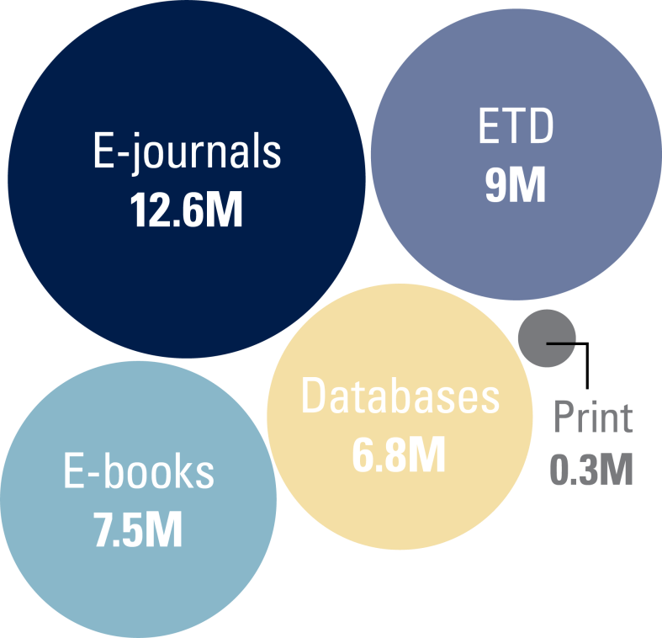
Превосходство печатных источников –давно в прошлом
Статистические данные по совокупному обращению к различным видам ресурсов пользователей библиотечного консорциума OhioLINK в 2018 году (в миллионах).
*ETD – электронная база тезисов и диссертаций.
Notes:
Тот случай, когда любые комментарии излишни.

Slide 5
Кризис модели традиционной библиотеки
Пользователям более нет нужды прибывать физически в некое место, чтобы получить возможность работы с информационными источниками. Основным местом получения научной и образовательной информации является Сеть.
Библиотекам, в том числе и библиотекам вузов, бессмысленно строить работу вокруг собственного фонда, уникальность, а значит, ценность которого неуклонно снижается.

Slide 6
Единственное конструктивное решение – кардинальное изменение (реконцептуализация) функций университетской библиотеки: переход от фондоцентричной к пользователецентричной модели.

Slide 7
Пользователецентричность – это
Нацеливание всех библиотечных процессов на удовлетворение всего спектра профессиональных коммуникационных потребностей максимально широкой пользовательской аудитории.
Непреложным условием реализации пользователецентричного подхода является четко осознаваемый самими библиотекарями отход от понимания фонда как печатных, так и электронных изданий, как системообразующего элемента библиотеки и перевод его в разряд одного из целого ряда коммуникационных инструментов.
Notes:
Иначе – мы постоянно подстраиваем свои сервисы под постоянно изменяющиеся интересы пользователей. Наша итоговая цель – быть максимально полезными научному сообществу.

Slide 8
Основание для смены концепции
Сегодня и завтра, вместо обладания доступом к информационным массивам (оно обеспечивается средствами ПО в круглосуточном режиме), на первый план выходит возможность «получения доступа» к экспертному знанию, носителями которого являются конкретные личности – ученые и специалисты.
Работа вузовских библиотек, соответственно, переориентируется на оптимальное обеспечение всех форм коммуникации между экспертами и пользователями, нуждающимися в получении информации, и её прямое обсуждение с носителями знания.

Slide 9
Целью работы вузовской библиотеки, её миссией, становится обеспечение активного интеллектуального взаимодействия между всеми участниками учебного процесса и научной деятельности путем увеличения интенсивности и качества информационных обменов.

Slide 10
Обобщенные функции пользователецентричной библиотеки вуза
активизация, организация и материальное обеспечение аудиовизуальной коммуникации внутри и вне вузовского сообщества с приоритетом на живые формы общения;
организация и управление информационными потоками с целью обеспечения пользователей всеми необходимыми для учебной и научной работы данными и максимально широкое обнародование результатов исследований, выполняемых в обслуживаемых вузах;
разработка и проведение факультативных учебных курсов, направленных на адаптацию обслуживаемой аудитории к стремительно меняющимся условиям научной и образовательной деятельности.

Slide 11
Организация и материальное обеспечение научной коммуникации
Вузовская библиотека может и должна выступить в качестве пространства для кросскафедральной и кроссдисциплинарной коммуникации, организуя и материально обеспечивая интеллектуальное взаимодействие за пределами стандартных учебных программ.
Библиотекари за счет глубокого погружения в соответствующую научную отрасль и на основе серьезного анализа текущей ситуации выявляют наиболее значимые направления исследований и экспертов, являющихся лидерами мнений. С их участием на постоянной основе проводятся очные и онлайновые лекции, дискуссии, TED-сессии, дебаты, круглые столы, открытые семинары и иные формы интеллектуального взаимодействия по наиболее актуальной для каждой отрасли знаний тематике.
Notes:
Учебные программы зачастую имеют закостенелый вид и не отражают новый тенденций развития. Библиотека обращает внимание именно на новое и прогрессивное.

Slide 12
Катализатор научной и образовательной деятельности
Ключевая задача – оказать сильное тонизирующее влияние на научную активность вуза, обеспечить донесение сведений о современных достижениях и стержневых проблемах до широкой, прежде всего, студенческой аудитории и определить перспективные направления исследований.
Столкновение представителей взглядов разных научных школ позволит в ходе аргументированного обсуждения прояснить позиции и выйти на совместное принятие верных решений.
Данная работа будет встречать противодействие со стороны кафедр и ученых, имитирующих научную работу. Однако тем, кто занимается серьезными исследованиями, это даст возможность развить свои взгляды, привлечь сторонников и в итоге оздоровит научную жизнь вуза.

Slide 13
Предоставление пространства и оборудования
Библиотека материально обеспечивает профессиональную научную коммуникацию, предоставляя необходимое для всех её видов пространство и оборудование: залы, аудитории, переговорные помещения, оснащенные соответствующими устройствами: компьютерами, проекторами, VR-системами, флип-чартами и т.д.
Организационная составляющая данного направления включает систематическую работу по оповещению потенциальной аудитории о грядущих событиях, а также обобщению и обнародованию результатов прошедших мероприятий, осуществление регистрации участников и тому подобные обслуживающие процессы.

Slide 14
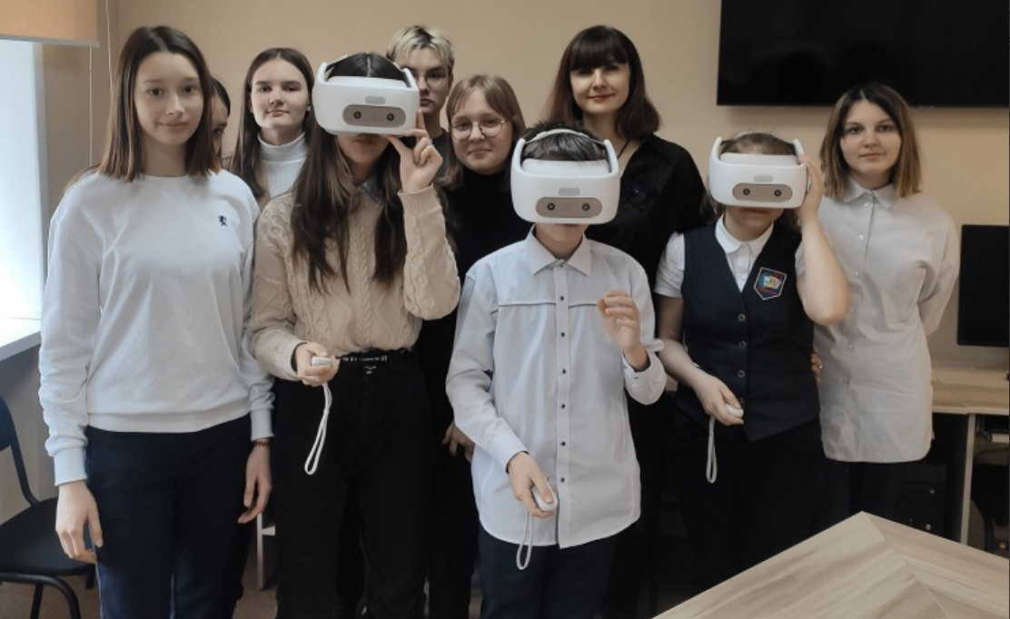
Предоставление оборудования и программного обеспечения
Один из пока редких примеров – предоставление библиотекой Кемеровского ГИК доступа к VR-шлемам. На очереди 3D-принтеры и иное инновационное оборудование.

Slide 15
Организация и управление информационными потоками
В последнее десятилетие информационная деятельность научных и вузовских библиотек стала обозначаться термином «управление исследовательскими данными» (research data management - RDM). Это понятие, в отличие от стандартного информационного обслуживания, включает в равной степени две составляющие:
  содействие в получении полного спектра необходимой для успешного научного исследования информации;
  оформление и обнародование результатов научных исследований.

Slide 16
Обеспечение информационной поддержки образования и науки
Осуществление текущего информирования, справочной и консультационной работы с пользователями на основе имеющихся информационных ресурсов.
Максимальное раскрытие имеющихся собраний – обеспечение поиска в уже накопленных библиографических базах данных с помощью общеупотребительных универсальных поисковых средств (Google, Яндекс).
Предоставление доступа не только к публикациям, но и к любым типам «живых данных» - потокам, отражающим события и процессы, являющимся предметом изучения специалистов различных отраслей научного знания.
Notes:
Практика «внедренный библиотекарь».

Slide 17
Оформление и обнародование результатов научных исследований
Сбор создаваемых учеными вуза научных данных, к которым относятся не только итоговые статьи и монографии, но и отчеты, сведения, полученные с измерительных приборов, презентации, видеозаписи и т.п. материалы.
Формирование полнотекстовых научных репозиториев, оснащенных средствами контроля качества содержащейся информации и многоаспектного описания объектов, а также курирование отправки научных данных в открытые научные архивы.
Загрузка в международные и национальные наукометрические системы сведений о трудах сотрудников вуза и мониторинг рейтинга учебного заведения.

Slide 18
Проведение факультативных учебных курсов
Разработка и проведение на систематической основе факультативных курсов по информационной грамотности для всех категорий университетского сообщества:
  Студенты: представление о структуре информационных потоков, поиск, анализ и оценка источников, а также основные меры информационной безопасности.
  Аспиранты: законодательные и этические аспекты работы с данными, включая представление о «мусорных» журналах, правила цитирования и требования к собственным публикациям.
  Преподаватели и научные работники: работа с наукометрическими сервисами, четкое представление о проектах, в основе которых лежит самостоятельное заполнение учеными данных о своей научной активности (ResearchGate, ORCID, Mendeley, EndNote, ResearcherID) и т.п. инструменты.

Slide 19
Инициирование процесса преобразований
Инициирование преобразования – дело самих библиотекарей, если они стремятся к реальной интеграции в современную структуру вуза.
Первый шаг – создание на уровне вуза экспертной комиссии, в задачу которой войдет переработка нормативно-правовой документации, регламентирующей новые функции библиотеки.
Обязательное налаживание межвузовского взаимодействия – регулярное проведение онлайновых совещаний, организатором которых попеременно выступят библиотеки вузов, участвующие в процессе собственной трансформации.

Slide 20
Спасибо за внимание!
Вадим Степанов
Старший научный сотрудник НИО библиотековедения, ИНИОН РАН

